Slide 1
Амурские писатели
Сизикова Татьяна Алексеевна
МОБУ СОШ с. Солнечное

Slide 2
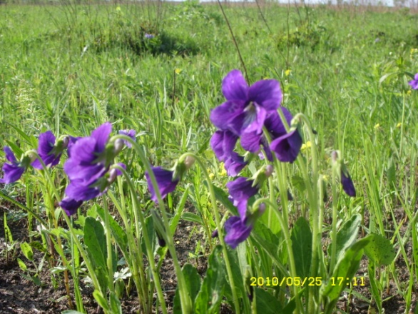
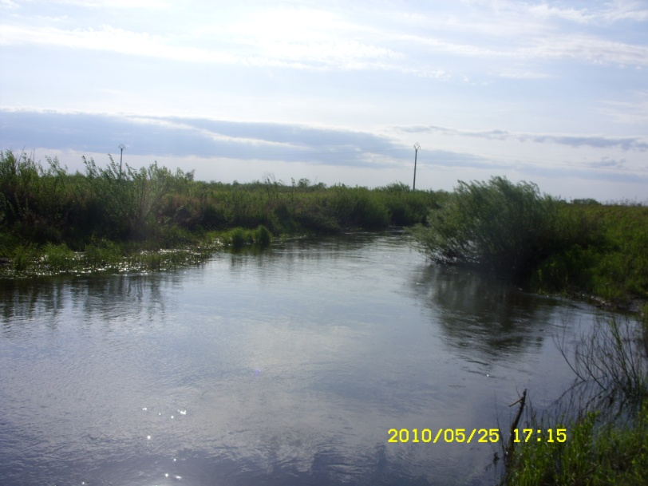
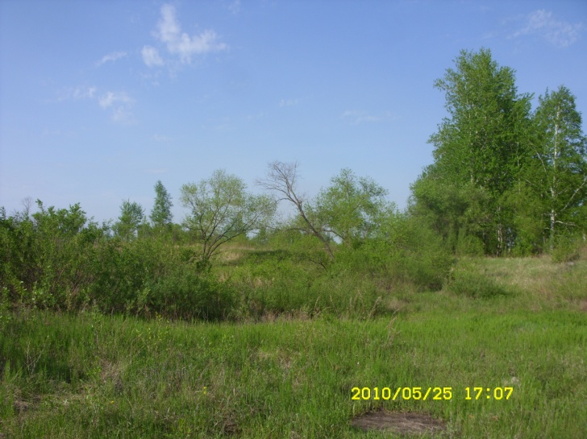
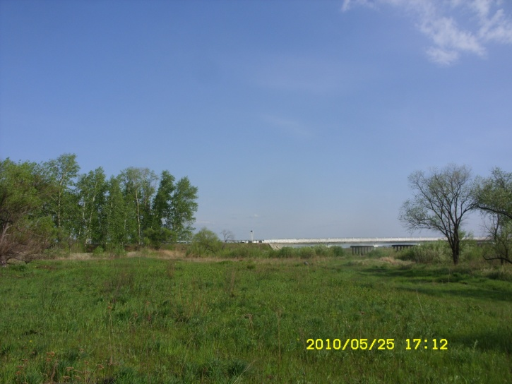
Я бы ветры вдохнул твои с жаждою, Я бы выпил ручьи до глотка, Я тропинку бы выходил каждую, - Да моя сторона велика
Как посмотришь, - не хватит и месяца
Обойти и объехать её,
Только в песне да в сказке уместится
ПРИАМУРЬЕ моё!...
П.Комаров

Slide 3
Валентин Степанович Рыбин
Валентин Степанович Рыбин родился 28 мая 1927 года на берегу бухты Белемба Тернеевского района Приморского края. В детстве Валентин Степанович пытался сочинять стихи, научился игре на балалайке.
Валентин Степанович Рыбин отдал педагогической работе 40 лет. Но не годами работы измеряется результат его труда и не званиями, на которые так скупа была любимая Родина, а теми детскими улыбками, звонким смехом, который ещё не одно поколение будут раздаваться благодаря и ему – учителю, поэту.
11 января 2005 года Валентина Степановича не стало.

Slide 4
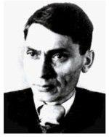
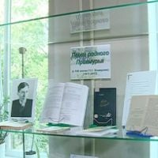
Комаров Петр Степанович 12 июля 1911 - 30 сентября 1949
Родился поэт в деревне Боево Новгородской губернии в семье рабочих. . В 1916 году семья Комаровых приехала на Дальний Восток. Целое десятилетие, с 1929 по 1939 год, Петр Степанович работал в различных газетах Дальнего Востока: «Набате молодежи», «Тихоокеанской звезде», «Сталинце» и других. Стихи писать начал очень рано, первые публикации появились в 1926 году, когда молодому поэту исполнилось всего 15 лет. Первая книжка его стихов «У берегов Амура» вышла в 1940 году. C большой ответственностью относился поэт к каждому слову, строке, а это требовало скрупулезного и вдумчивого труда.

Slide 5
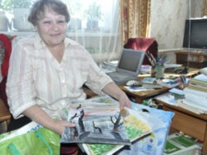
Людмила Мерзлякова
Учитель биологии из села Волково Благовещенского района выпустила уникальную книгу для школьников. Это единственная в своём роде книга о фауне Норского заповедника, адаптированная к чтению детей младшей и средней школы. Издание «Песня о Норском заповеднике» На 60-ти страницах книги уместились описания около полусотни видов животных и птиц. Текст в стихотворной форме. Красочное издание проиллюстрировано акварельными рисунками автора.

Slide 6
Игорь Игнатенко
Коренной амурчанин, более полувека своей жизни посвятил литературному творчеству. Игорь Данилович окончил Благовещенский государственный педагогический институт, долгие годы работал журналистом. Дважды лауреат Амурской премии в области литературы и искусства за книги стихотворений «Прощай …» (1995) и «Колокола» (2009), председатель правления Амурской областной общественной писательской организации, секретарь правления Союза писателей России. Редактор альманахов «Приамурье» и «Росток».

Slide 7
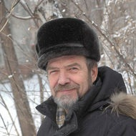
Павел Никиткин
Вырос далеко от Амура и приехал в Благовещенск уже взрослым человеком. Но, по-видимому, красота местной природы и богатство внутреннего мира охотника, их единство способствовали тому, что именно здесь он увлекся поэзией. От стихов Павла Никиткина – серьезных и легких, порой ироничных у читателей всегда останется «след весенний в душе» Такого свойства настоящей поэзии.

Slide 8
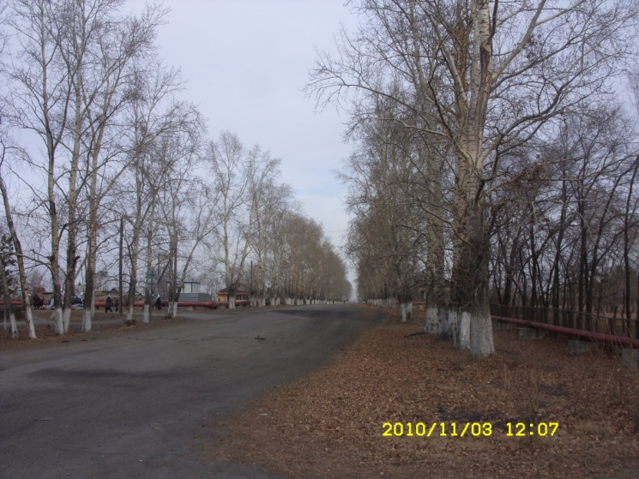
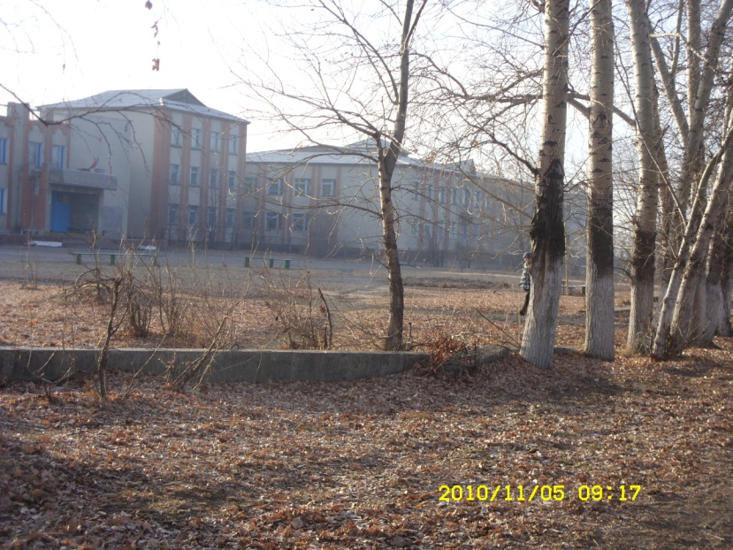
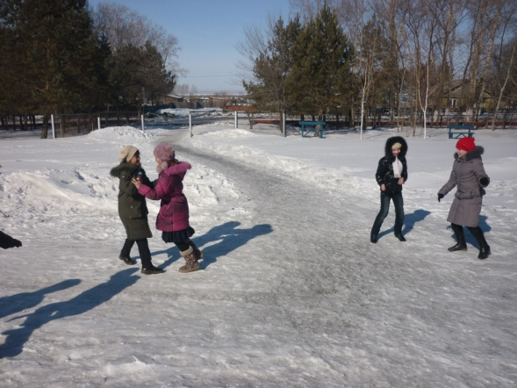
Любите деревню
Живу я в деревне кругом благодать,
До речки любимой рукою подать.
Нигде не найти красоты мне такой.
Вот ландыш росистый тихонько звенит,
О юности нежной забыть не велит…
И ландыш душистый весною сорвут.
Откройте им душу, скажите им прямо:
Любите деревню, речушки, поляны!
Научим любить край, в котором живем
Во внуках и правнуках мы прорастем.

Slide 9
Спасибо за внимание!

